Slide 1
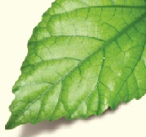
.
.
Notes:
רמת המומחיות בנושא: בקצרה את אישוריך בתחום והסבר מדוע כדאי למשתתפים להאזין לך.
תועלת לקהל: משתתפים בוגרים מתעניינים יותר בנושא אם הם יודעים באיזה אופן הוא חשוב להם.

Slide 2
קורס ממוני בטיחות השתלמות ענפית בחקלאות מכללת כרמל בטיחות שיעור 2: מגמות חדשות בחקלאות
מנחה : אגרונום שי סגל
אגרונום וסוקר בכיר לתקני חקלאות, איכות ובטיחות מזון
Notes:
רמת המומחיות בנושא: בקצרה את אישוריך בתחום והסבר מדוע כדאי למשתתפים להאזין לך.
תועלת לקהל: משתתפים בוגרים מתעניינים יותר בנושא אם הם יודעים באיזה אופן הוא חשוב להם.

Slide 3
שיעור 2: מגמות חדשות בחקלאות הדברה משולבת IPM
הדברה משולבת
הדברה ביולוגית
שיטות מניעה
הדברה כימית
IPM- Integrated Pest Management
שימוש במגוון שיטות למניעה, להפחתה ולהדברה
פיקוח לזיהוי מגמות והתפתחות המזיקים והמחלות באתר הגידול.
שימוש בחישה מרחוק ובמפות יבול
Notes:
להציג ירק ומוצר חלב ולשאול מאיפה זה הגיע?
העבודה ברפת, בדיר, בלול, בפיטום, בשדה, בחממה, במטע, בבית האריזה, בסככת המיכון והמוסך, במחסן המים וכו'
פיזי, מכני, כימי ביוטי(פגיעה מבע"ח) וביולוגי

Slide 4
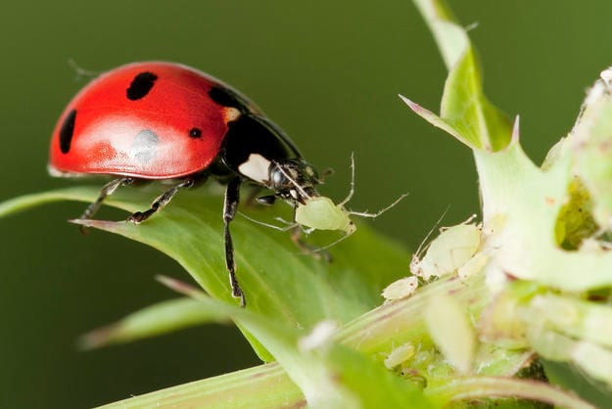
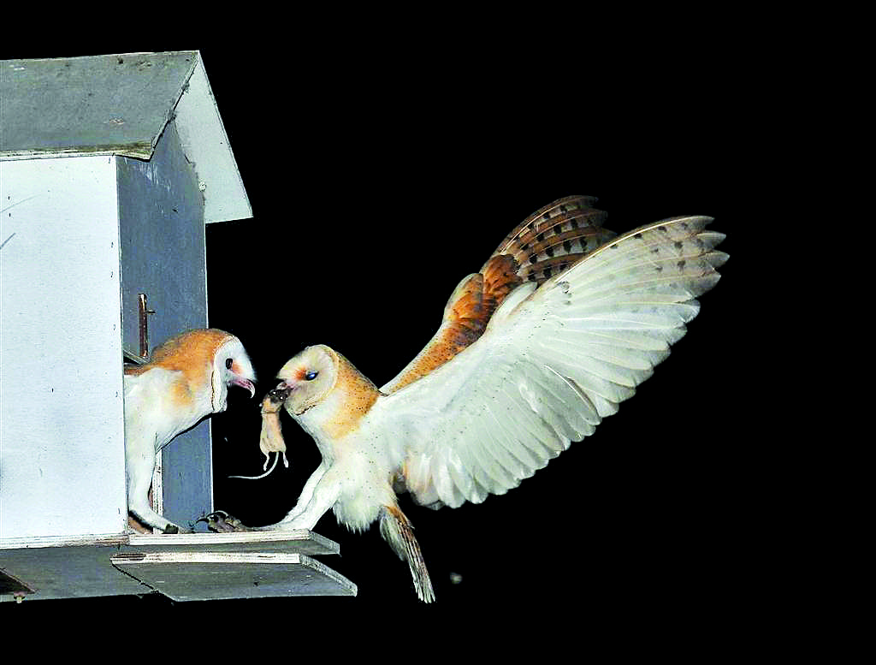
שיעור 2: מגמות חדשות בחקלאות הדברה ביולוגית
הדברה משולבת
הדברה ביולוגית
שיטות מניעה
הדברה כימית
שימוש בחרקים מועילים
קיני תנשמות, אנפות, עטלפים
פיזור זכרים עקרים SIT
שימוש בפרומונים לבלבול זכרים
לכידה המונית – מלכודות ריח ודבק צבעוניות
מטיבי קרקע ושיטות אחרות
Notes:
להציג ירק ומוצר חלב ולשאול מאיפה זה הגיע?
העבודה ברפת, בדיר, בלול, בפיטום, בשדה, בחממה, במטע, בבית האריזה, בסככת המיכון והמוסך, במחסן המים וכו'
פיזי, מכני, כימי ביוטי(פגיעה מבע"ח) וביולוגי

Slide 5
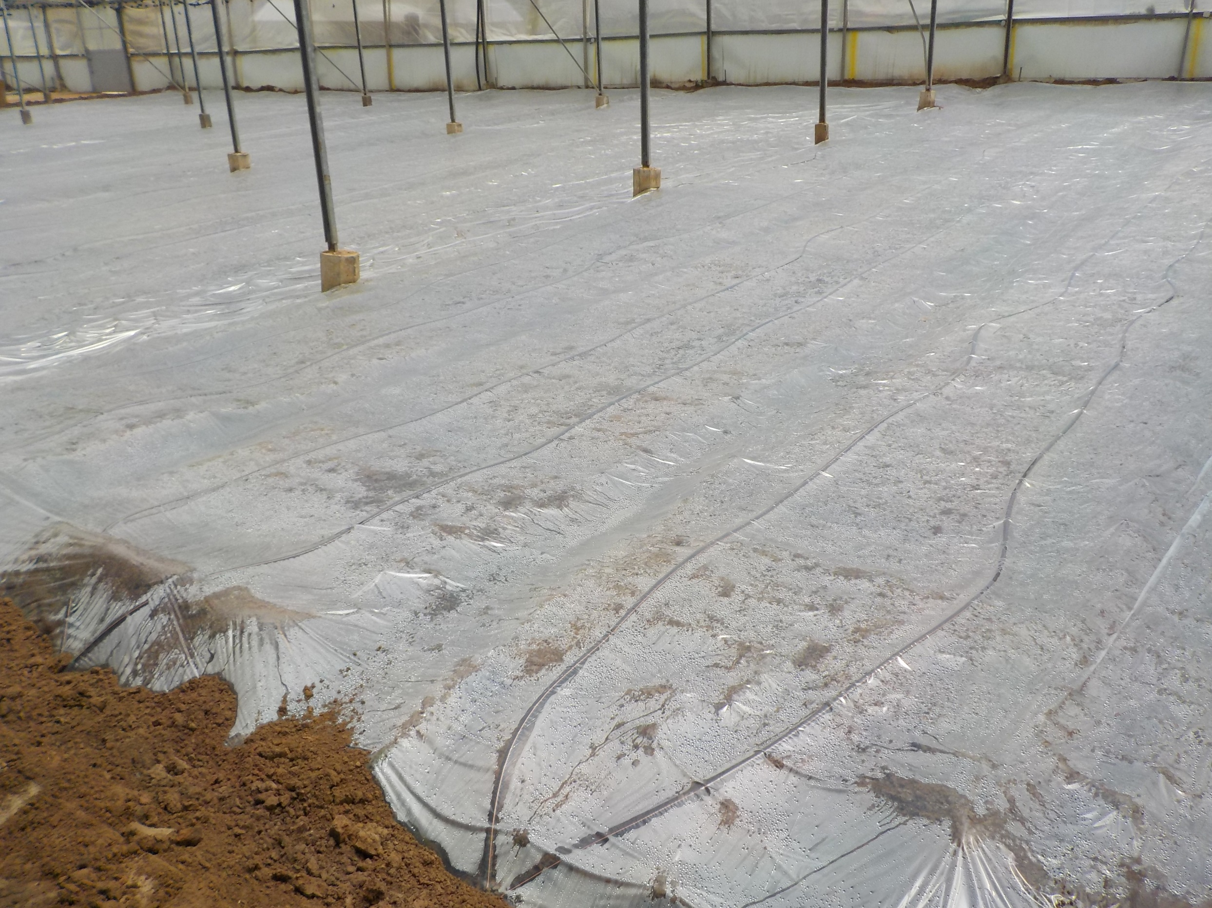
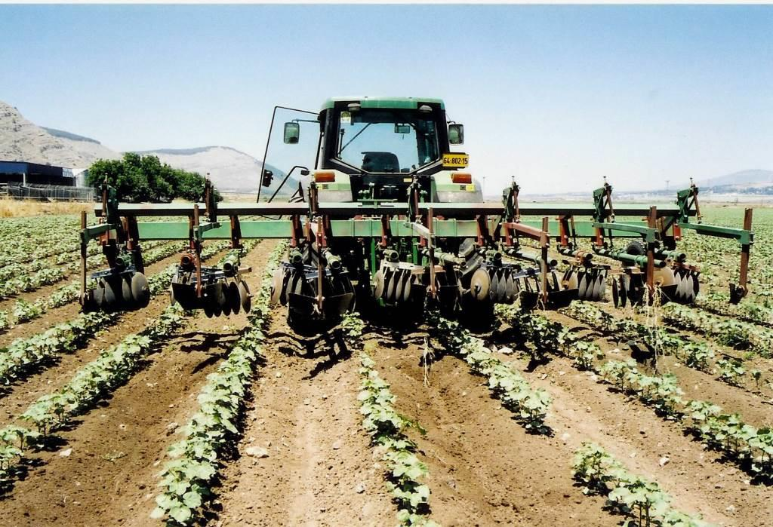
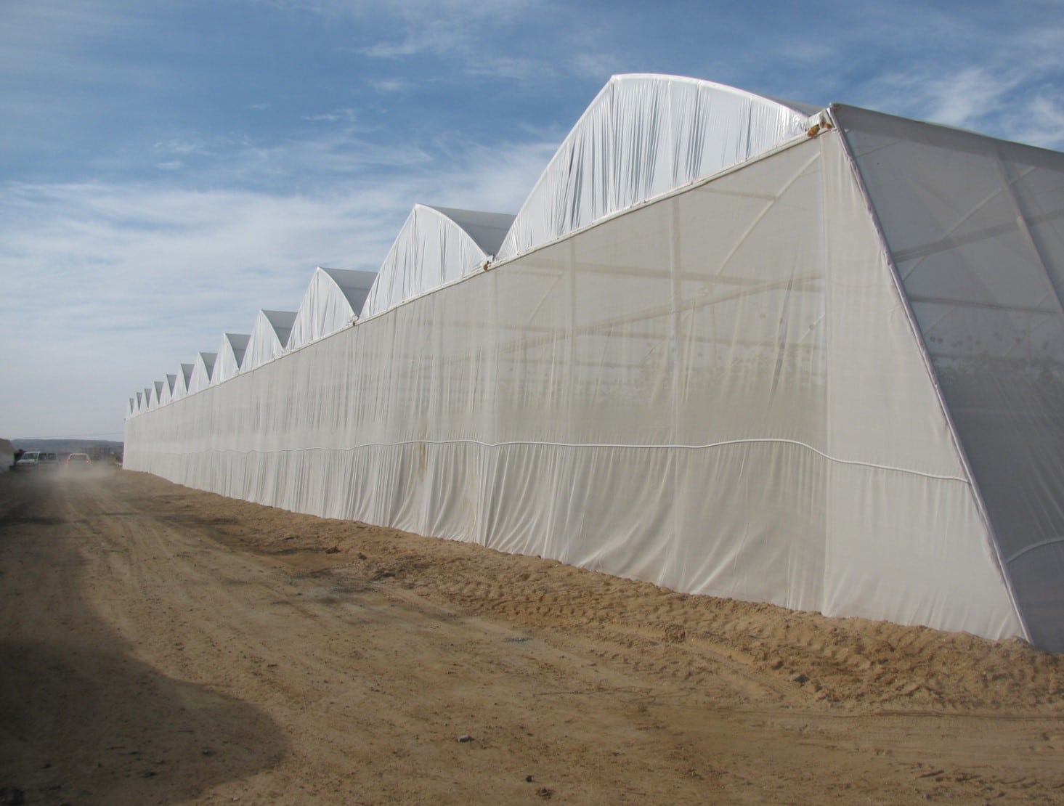
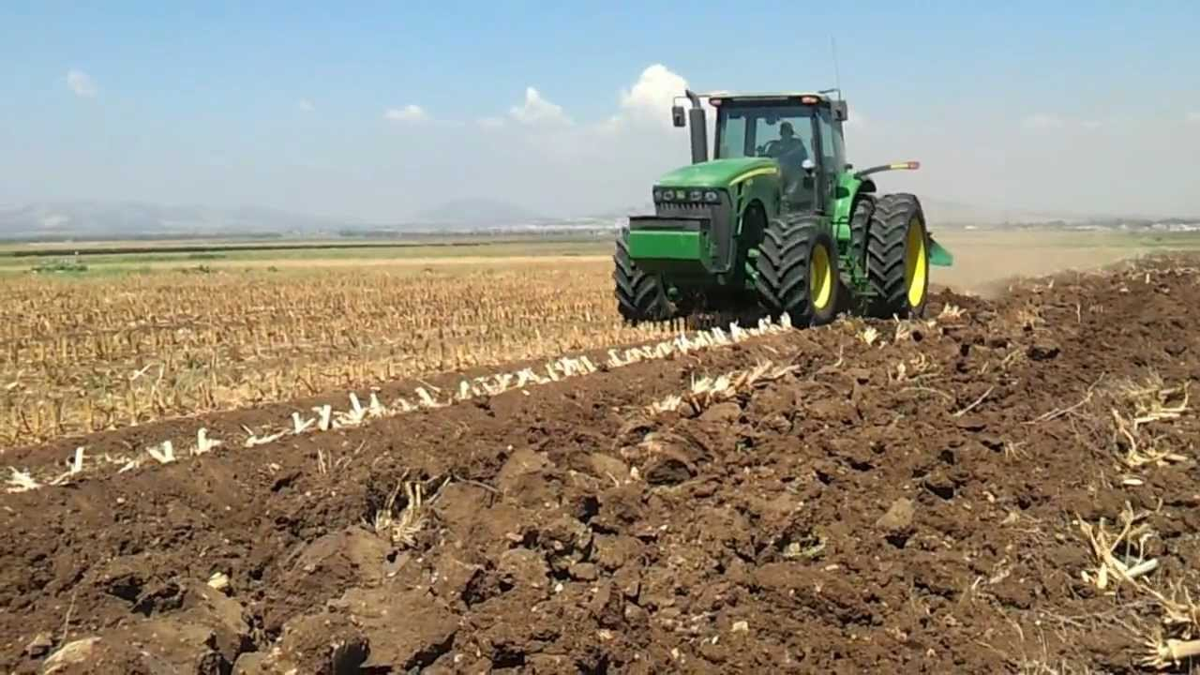
שיעור 2: מגמות חדשות בחקלאות שיטות מניעה
הדברה משולבת
הדברה ביולוגית
שיטות מניעה
הדברה כימית
חיטוי סולארי
פיקוח אקטיבי
עיבוד מעמיק
עישובים וקלטורים
שימוש ברשתות IP
סניטציה
זנים עמידים
מחזור זרעים

Slide 6
שיעור 2: מגמות חדשות בחקלאות הדברה כימית
הדברה משולבת
הדברה ביולוגית
שיטות מניעה
הדברה כימית
סיכום
ישום חומרים המתאימים להדברת הפגע
שימוש במינונים לפי התוית
ישום החומרים לפי הוראות התוית
אין הדברה מלאה! - הורדת הנגיעות לרמה נסבלת
Notes:
חיפוש חומרים חדשים, קביעת מינונים לכל חומר

Slide 7
סיכום שיעור 2: מגמות חדשות בחקלאות
הגדרות
כלליות
ישום חומרים בחקלאות
שיטות ישום מקובלות
סוגי מכונות ישום
סיכום
הדברה משולבת IPM.
הדברה ביולוגית
שיטות מניעה
הדברה כימית
Notes:
להציג ירק ומוצר חלב ולשאול מאיפה זה הגיע?
העבודה ברפת, בדיר, בלול, בפיטום, בשדה, בחממה, במטע, בבית האריזה, בסככת המיכון והמוסך, במחסן המים וכו'
פיזי, מכני, כימי ביוטי(פגיעה מבע"ח) וביולוגי

Slide 8
סיכום שיעור 2: מגמות חדשות בחקלאות
הגדרות
כלליות
ישום חומרים בחקלאות
שיטות ישום מקובלות
סוגי מכונות ישום
סיכום
שאלות ?
Notes:
להציג ירק ומוצר חלב ולשאול מאיפה זה הגיע?
העבודה ברפת, בדיר, בלול, בפיטום, בשדה, בחממה, במטע, בבית האריזה, בסככת המיכון והמוסך, במחסן המים וכו'
פיזי, מכני, כימי ביוטי(פגיעה מבע"ח) וביולוגי

